Slide 1


Intégration de l'information géospatiale et statistique
Le Cadre Statistique Spatial Africain
Nations Unions
Commission Economique pour l’Afrique
___________________
Geoinformation & Statistiques Spatiales
___________________
Andre Nonguierma
Atelier Sous-Regional
Integration des Données
9 – 11 Mai 2018
Lomé, Togo

Slide 2
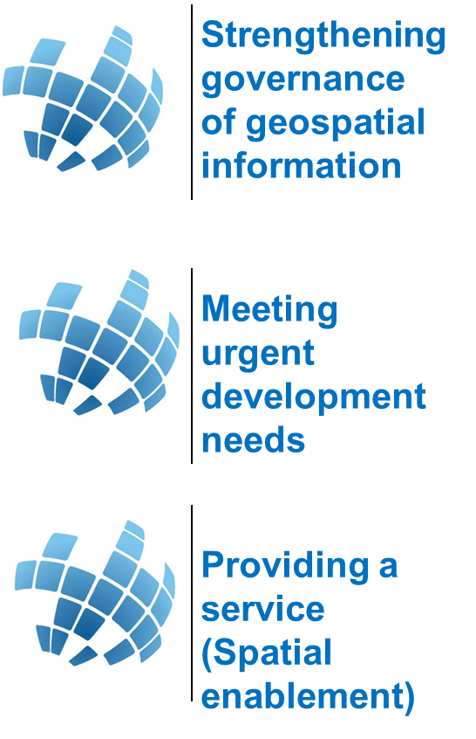
Vers des Statistiques à Validation Spatiale
Une bonne prise de décision nécessite la collecte et l’analyse de faits à jour, froids et implaccables.
Pour que les faits soient interprétés, compris et liés à nos objectifs et à nos décisions, cela doit rassembler des données liées ensembles par la chose qu'ils ont en commun: la localisation (Ou).
Overview
Tout ce qui se passe, se passe quelque part dans l'espace et le temps
La plupart des décisions doivent être connectées à une localisation géographique
Où se trouve ceci et cela?
À quelle distance se trouve A et B?
Quelle est l'étendue et l’espace couvert par un phénomène?
Comment puis-je passer de A à B?
Quels domaines conviennent à certaines activités??
Objectif
Au cours du cycle 2020, le géospatial a radicalement changé la méthodologie cartographique du recensement dans des domaines tels que: l'utilisation d'appareils mobiles, l'imagerie satellitaire et le système de positionnement global; etc..
La présentation vise à sensibiliser aux avantages des outils géospatiaux pour traiter les questions de velocité et de qualité des données, ce qui encouragera et servira de base au dialogue politique sur l'utilisation de la technologie entre décideurs, spécialistes de l'information géospatiale et autres parties prenantes.s.
Enjeux et Defis
Disponinilité
Trouver les informations appropriées au moment requis et à l'échelle pertinente d'agrégation
Accessibilité
Même lorsque l'information est disponible, elle peut ne pas être facilement accessibles, soit en raison de l'absence de technologie pour un accès effectif ou en raison des coûts associés
Transformabilité
Un manque général de capacités et d'infrastructure pour la collecte et l'évaluation des données, pour leur transformation en informations utiles et pour leur diffusion.
Lier la Geographie aux Statistiques
Les données géospatiales et les informations connexes sont une composante essentielle du Programme de développement durable à l'horizon 2030.
Les statistiques sont les faits permettant de mesurer la conformité au cadre d'indicateurs.
Les informations de localisation à travers les données géospatiales offrent une perspective, une meilleure compréhension et une vue des données à travers une lentille géographique.
Les données géospatiales complètent les informations statistiques et, ensemble, elles racontent à un État membre une histoire sur sa situation qui aide à la planification, aux programmes et à la prise de décision
Way Forward
..
Politique: Des mécanismes institutionnels alignés sur les efforts nationaux, tout en tenant compte des perspectives internationales
Démocratie des données: Disponibilité omniprésente des données / informations spatiales pertinentes en tant que biens communs. Adhérer aux normes convenues: métadonnées, modèles de données, codage, interopérabilité
People: Education de haut niveau pour autonomiser les jeunes africains dans la science et la technologie géospatiales à tous les niveaux d'éducation (écoles, universités)

Slide 3




Les moteurs politiques: Besoin d'informations complexes à validation spatiale
Les défis économiques, sociaux et environnementaux auxquels sont confrontés les gouvernements exigent de l'innovation et de la collaboration
Les données / informations sont un facteur clé pour les politiques de développement
La réalisation du développement durable exige des informations fiables aux niveaux global, régional et local.
Une bonne prise de décision nécessite la collecte et l’analyse de faits à jour, froids et durs.
Pour que les faits soient interprétés, compris et liés à nos objectifs et à nos décisions, cela doit rassembler des données liées ensembles par la chose qu'ils ont en commun: la localisation (Ou)
Cycle de recensements 2020
Principes et recommandations des Nations Unies pour les recensements de la population et de l'habitat, Rev.3, "... pour assurer l'intégration complète de l'information statistique et géospatiale ..." (paragraphe 349, UNSD, 2015))
Agenda 2063
L’Afrique que nous voulons
National Development Plan

Slide 4
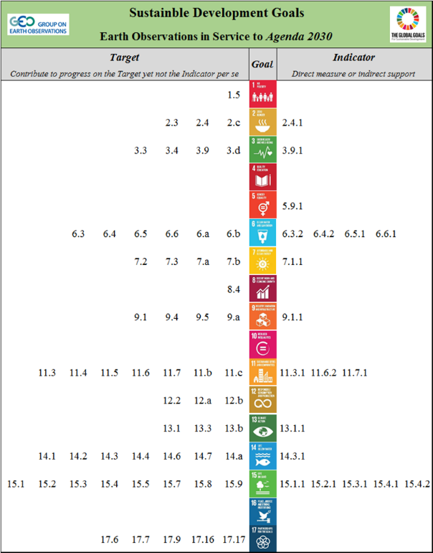


ODD : Ne laisser personne pour compte
IAEG-ODD: Indicateurs globaux
Les ODD sont a la fois statistique et géospatial
2/3 des indicateurs des ODD ont besoin de données spatialement distribuées.
Requiert une collaboration multi-acteurs

Slide 5
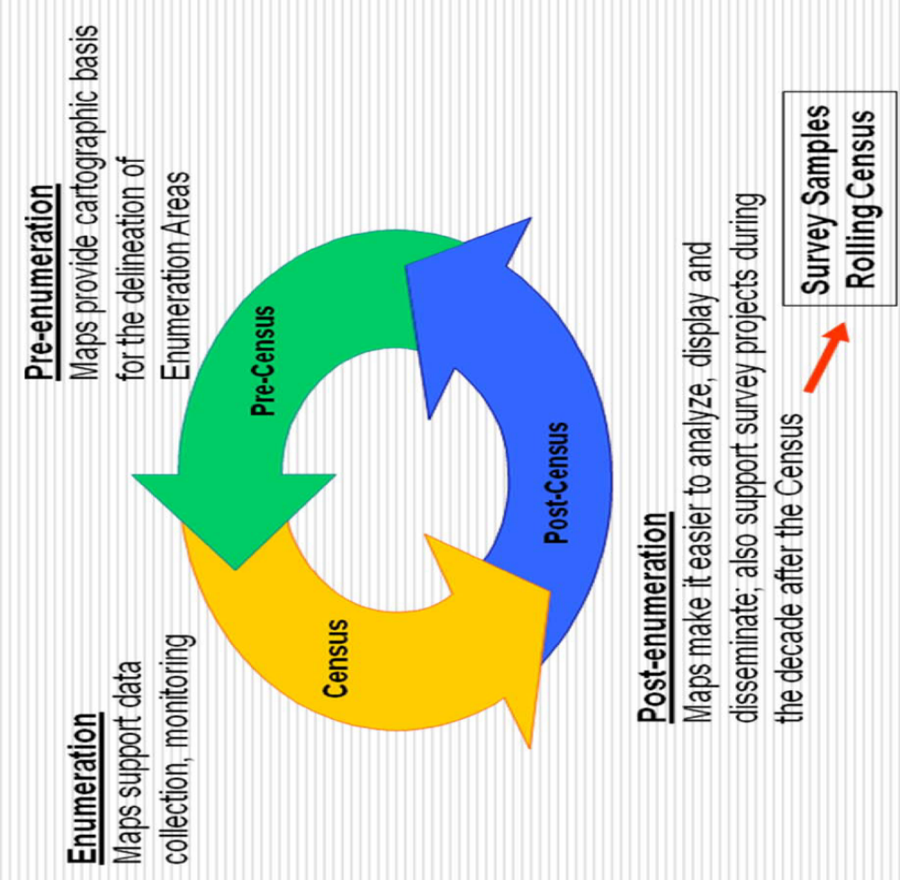
Géographie et statistiques:
Dispositions globales et régionales
Principes et recommandations des Nations Unies pour les recensements de la population et l’habitat, Rev.2, recommandent l'utilisation des technologies géospatiales pour améliorer les méthodes traditionnelles de recensement cartographique (adoptées par le Conseil de sécurité en 2007).
Cycle 2020: l'adoption du SIG devrait être une décision stratégique majeure
En 2015, 67% des bureaux africains de la statistique utilisent un SIG pour les activités de recensement.

Slide 6



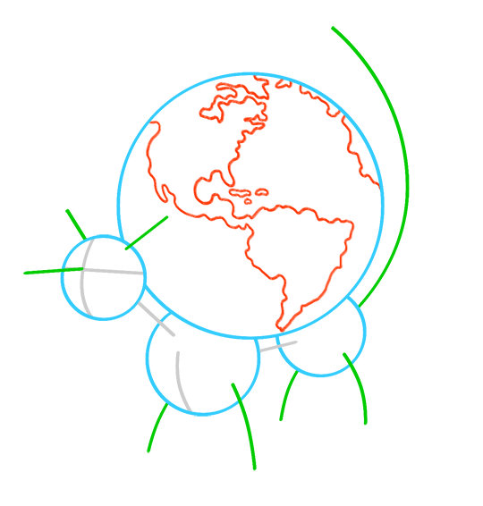


Convergence entre Geographies & Statistiques
Leçons tirées des recensements
Les SIG ont modifié la manière dont les données des offices statistiques nationaux sont collectées, stockées, traitées, analysées et diffusées. Nécessité d'harmoniser NSDI et SNDS..
Politiques et Strategies
Environment Statistics
SNDS à validation spatiale
Avant les SNDS il y a les NSDI…
Data Collection
Data Analysis
Data Visualisation
Data Sharing
Geospatial
Economic Statistics
Demographic and Social Statistics
Geovisualization
Spatial Analysis
Cartographie Censitaire
Geovisualization
Spatial Analysis

Slide 7
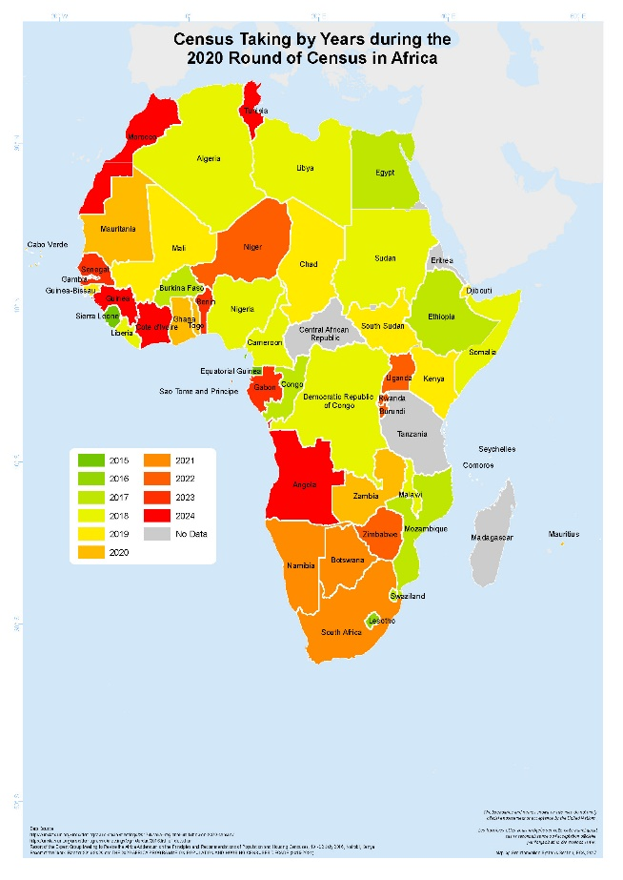
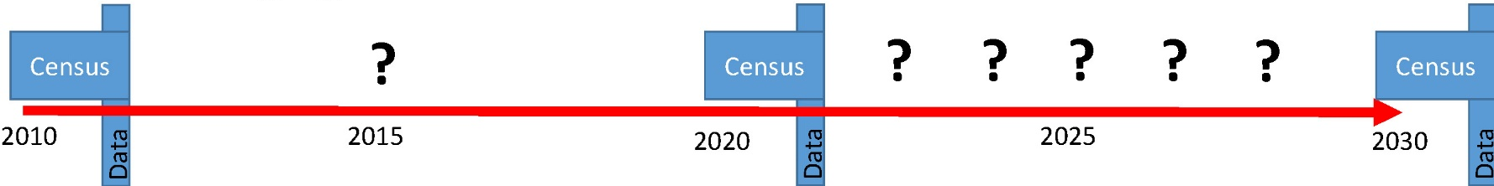
Les défis: Dénombrer et Localiser
Les données du recensement national continueront d'être notre source de données la plus importante
Généralement, nous n'avons besoin que d'un seul point de données de recensement: donc, aucune considération pour les attributs de localisation.
Après avoir compté "les haricots et les têtes", nous commençons à chercher comment localiser les nombres.

Slide 8
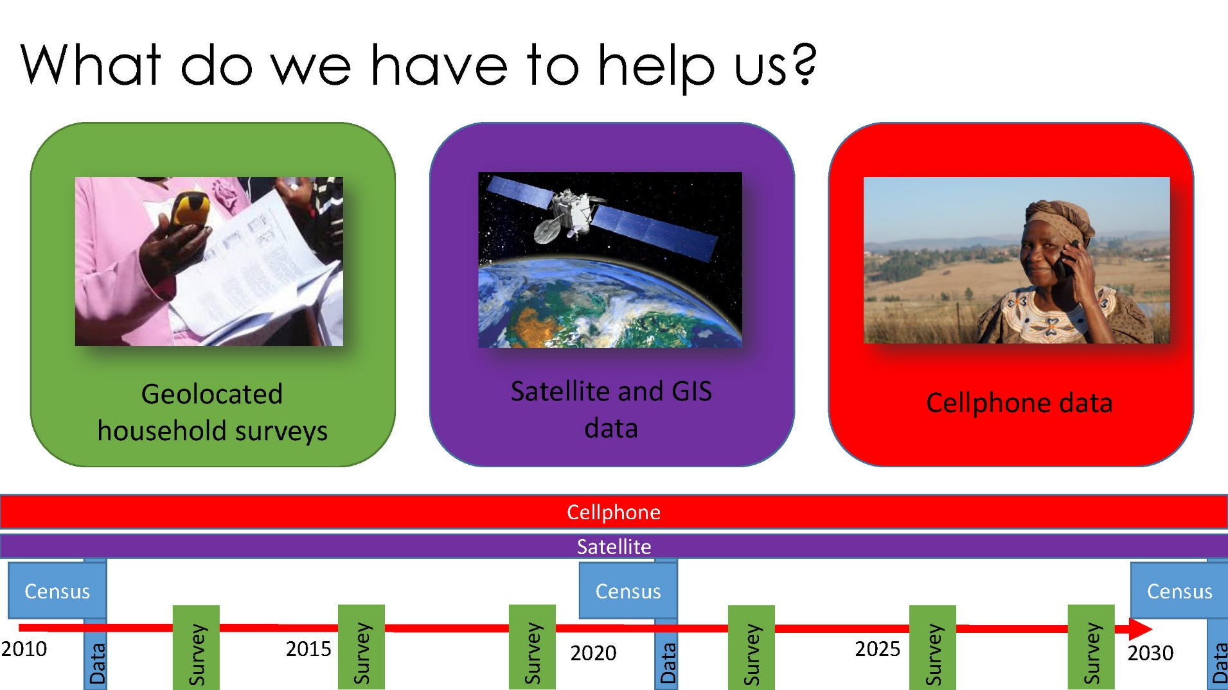
Les défis : Dénombrer en Temps Réel
Tous les ODD sont basés sur la garantie qu'un certain pourcentage de la population a accès à des services ou des ressources spécifiques, ou atteint un certain niveau de santé sociale, économique ou environnementale
On a besoin de données précises, infranationales et continues sur les dénominateurs
On a besoin de traduire un cycle complexe d'acquisition de données, de traitement, d'analyse, de visualisation et de prise de décision en un suivi et une gestion en temps réel
L'industrie géospatiale passe de l'analyse et de la présentation d'ensembles de données discrètes à un travail avec des flux de données spatialement activées (par exemple, des services mobiles basés sur l'emplacement en temps réel)..

Slide 9
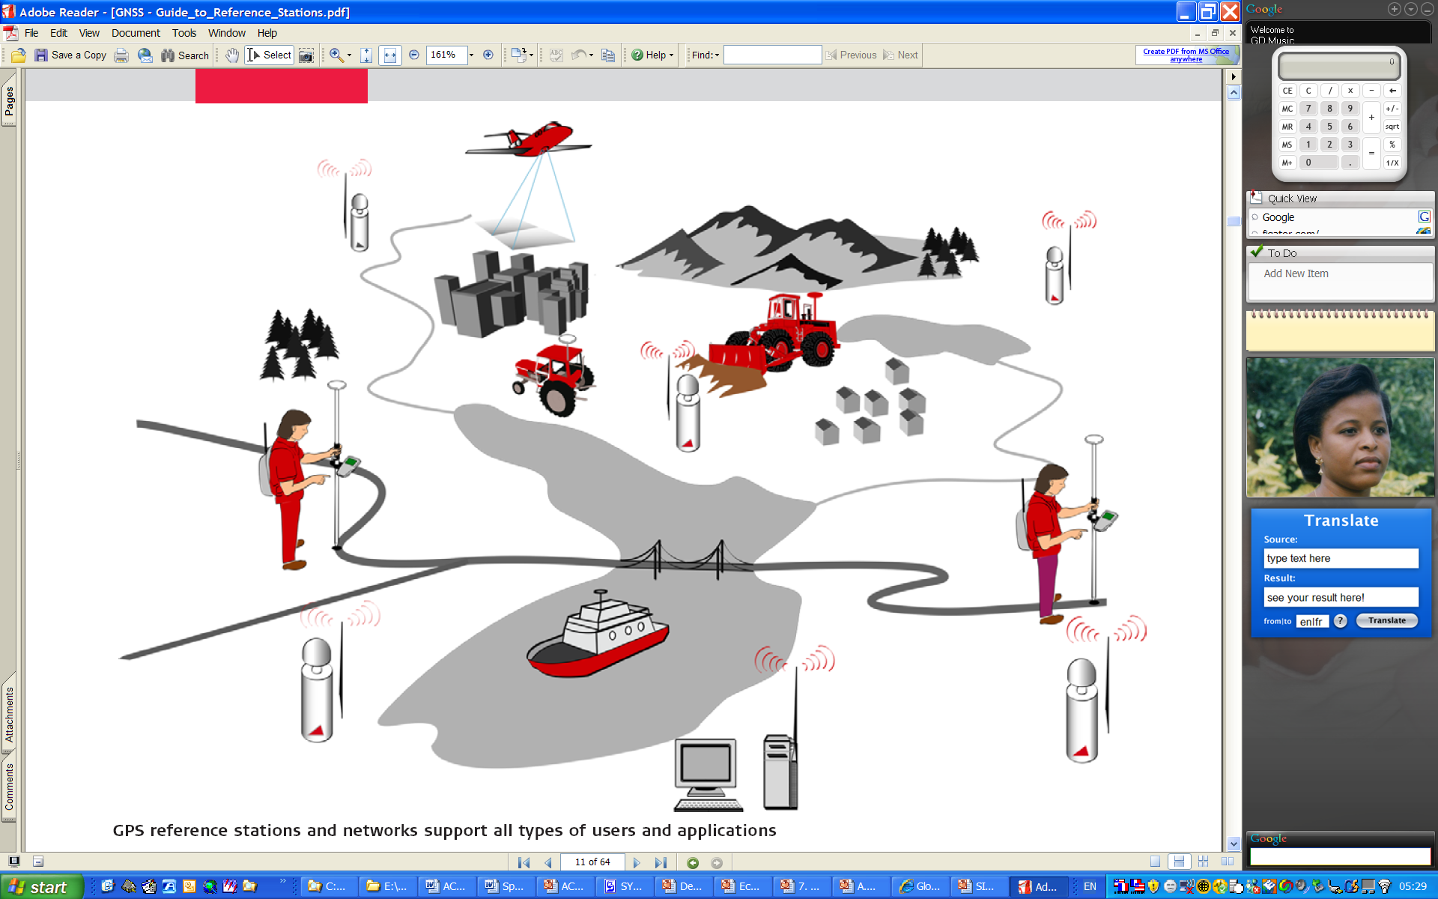
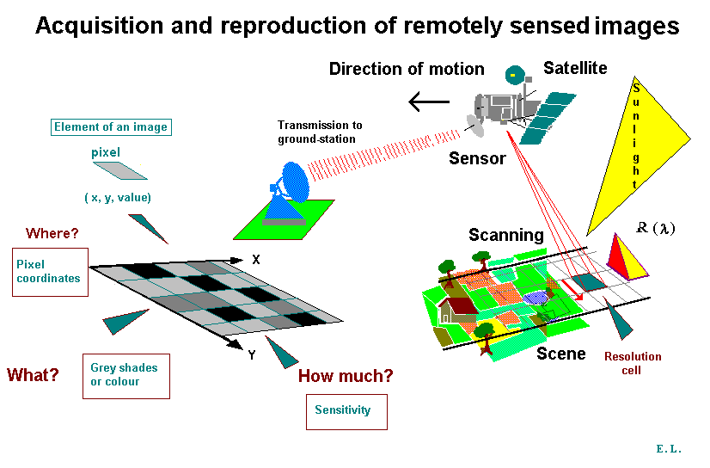
Changement de paradigme: Expansion des écosystèmes de données
Toutes les nouvelles sources de données ne peuvent pas s'intégrer dans les systèmes statistiques traditionnels / officiels
De nouvelles sources sont constamment découvertes. De nouvelles utilisations évoluent
Le système statistique national ne peut pas tous les accommoder
Certaines décisions n'ont pas besoin que les données soient estampillées "officielles" avant de les utiliser
Besoin d’étendre l'écosystème de données au-delà du système statistique national
Principe de la garde: chacun est dépositaire plutôt que propriétaires des données

Slide 10
Intégration de a technologie géospatiale dans les processus statistiques en Afrique
La question n’est plus l'ingestion de la technologie géospatiale, mais quels sont certains des défis et des points communs en Afrique?
Aerial Photography | 37%
Satellite Images | 65%
GIS | 67%
GPS | 67%
GPS
Degree of ingestion
GIS
Permettre que les totalisations et les agrégations spatiales soient référencées à de petites subdivisions géographiques ou administratives et, si possible, à des grilles de population..
Rôle fondamental dans la création de cartes de zones de dénombrement (SD) pour une collecte transparente des données du recensement
Satellite
Imagery
Aerial
Photograph
Pour la plupart des applications de recensement, une résolution spatiale de 5 m ou plus est nécessaire pour identifier les unités de logement..
Couverture mosaïque continue du territoire et pouvant être utilisée pour la cartographie du recensement et d'autres processus analytiques.
Time

Slide 11
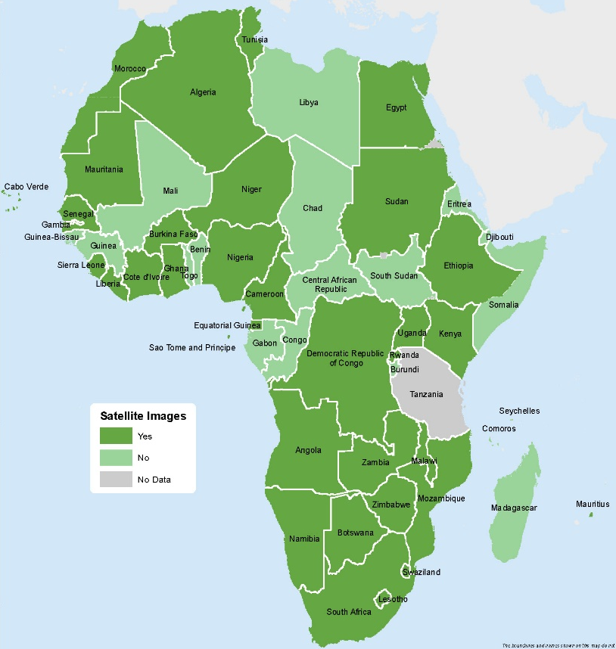
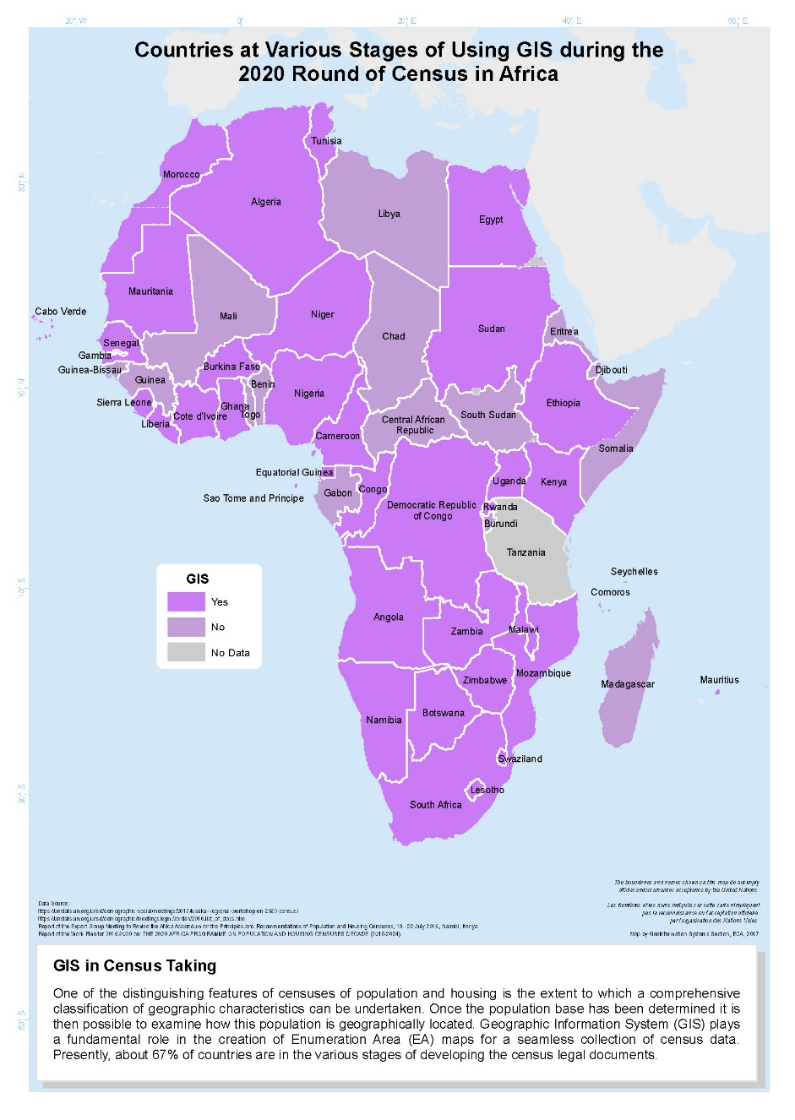
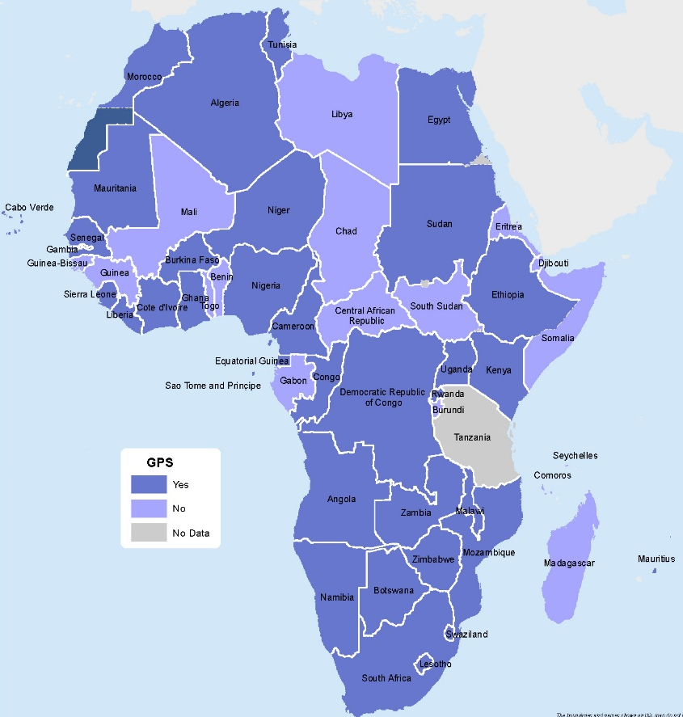
Utilisation des technologies géospatiales dans les opérations de recensement an Afrique
Télédétection | SIG | GPS
65% | 67% | 67%

Slide 12
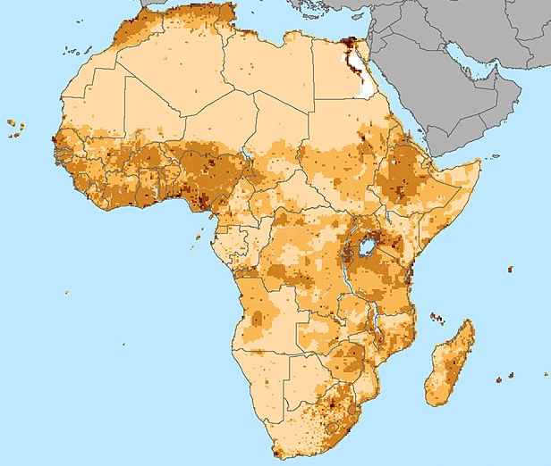
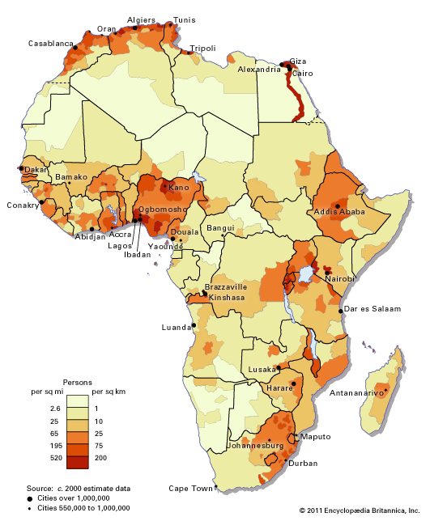
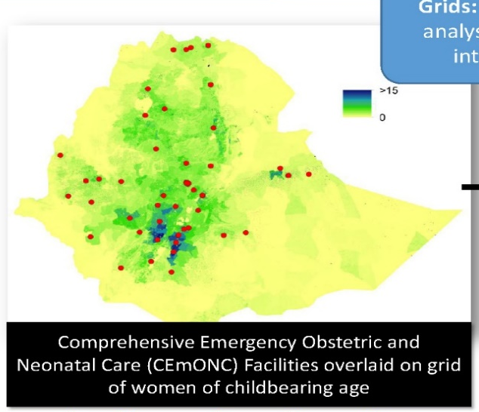

Avantages de la technologie géospatiale: Construire des données fondamentales [Maillage démographique]
Comme les données en soi - les données spatiales sont utilisées directement pour la construction des indicateurs (données géospatiales = indicateur)

Slide 13
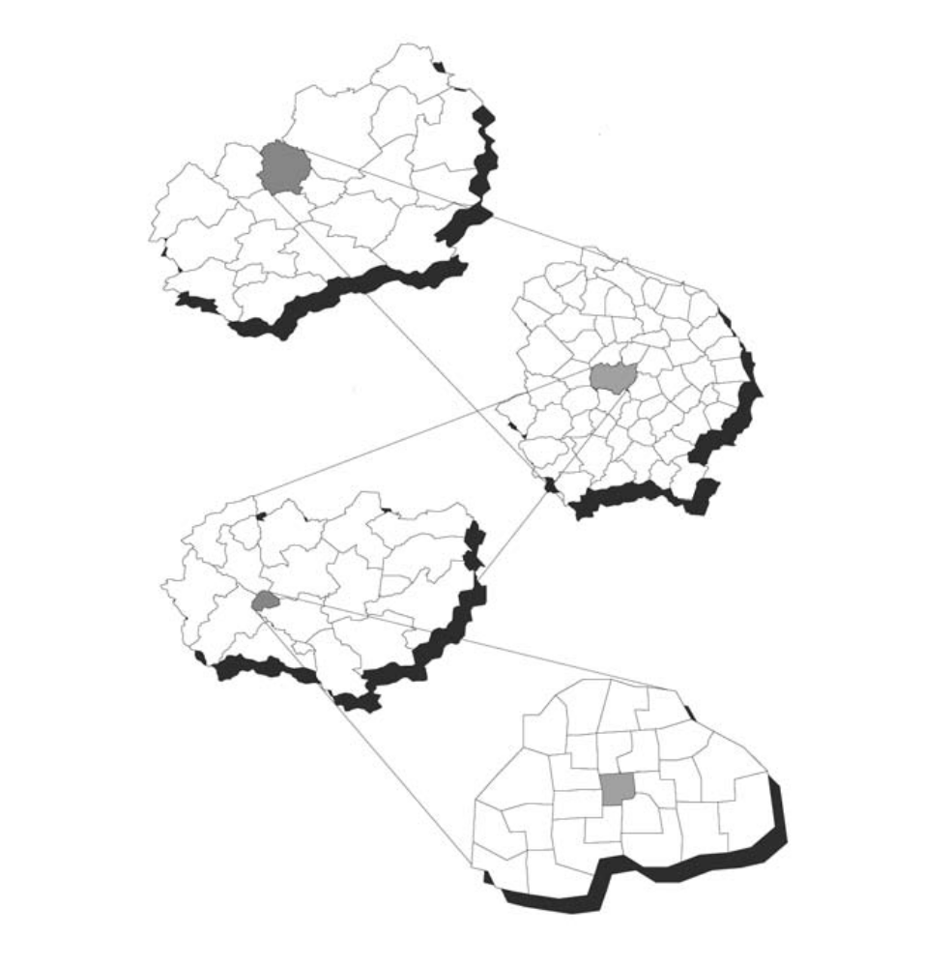
Avantages de la technologie géospatiale: la déconvolution [Du Global au Local]
Post-Recensement :
Générer de rapports par différents niveaux d'unités administratives (Admin 1 (État / région), Provinces, District, ... EA.)
Désagréger les données officielles(par zone géographique) vers l'unité administrative la plus basse
Visualiser, analyser, présenter et diffuser les résultats du recensement:
Cartes Web utilisées pour la diffusion des résultats du recensement

Slide 14
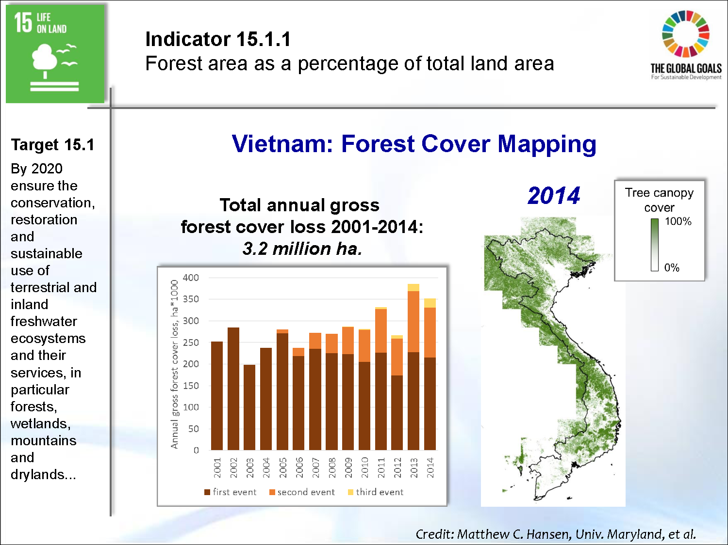
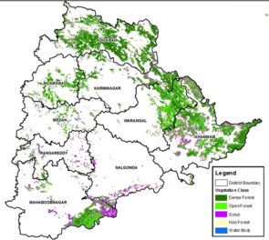
Avantages de la technologie géospatiale: Detecter la variabilité spatiale [Forêts]
Pour suivre les ODD, nous avons besoin d'informations précises, à jour et fiables
Une seule entrée de données pour le pays ne reflète pas la réalité.
Nécessité pour la technologie de l'information géospatiale d'obtenir des données désagrégées pour refléter les différences spatiales infranationales.
Données nécessaires
Répétitivité élevée pour acquérir une large couverture de données sur de courtes périodes, ce qui améliorera la cohérence, l'exactitude, la ponctualité et les détails thématiques des cartes forestières, par ex. NFI, GES, exploitation illégale
Résolution spatiale élevée pour évaluer également les peuplements forestiers à faible fermeture de la canopée et cartographier les petites perturbations des forêts et la dégradation des forêts (UMM <1 ha)
Résolution spectrale élevée avec des bandes dédiées (bord rouge) pour distinguer les types de végétation forestiers et similaires.
100% of forest cover
0% of forest cover

Slide 15
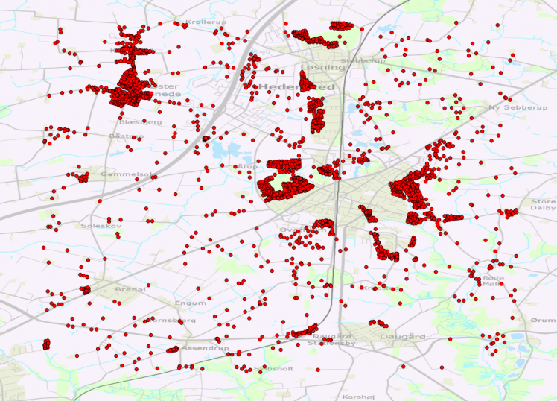
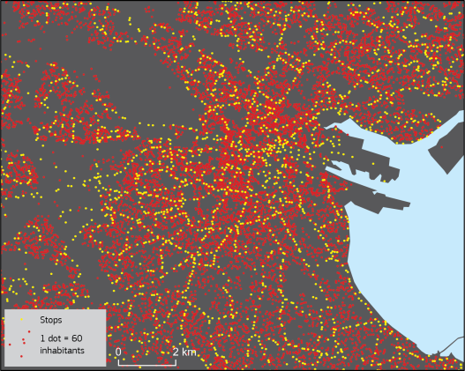
Avantages de la technologie géospatiale: Enrichir les données statistiques [Infrastructures]
Analyse géospatiale
Exemple d'indicateur : Cible 11.2
11.2.1. Proportion de la population ayant un arrêt de transport en commun à moins de 0,5 km
Sources de données nécessaires:
• Répartition de la population (grille / adresses)
-inclure des données sur une répartition spatiale détaillée de la population résidentielle à l'intérieur des villes ou des régions.
•Réseau routier
-Les segments routiers devraient inclure des attributs permettant une sélection de rues accessibles aux piétons.
• Données de transport public
-l'emplacement des arrêts et des gares (fréquence des départs à ces arrêts)

Slide 16


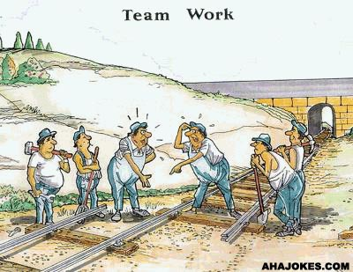


Les Questions Fondamentales :
1). La Compétition pour le pouvoir. 2). La Reddition des privilèges
Problèmes de base des statistiques en Afrique
Manque de coordination: il n'y a pas de liens entre les systèmes statistiques et les systèmes et infrastructures géospatiaux
Duplication de l'effort: les bureaux de statistiques créent leurs propres données sur les limites administratives et les cartes topographiques
Insuffisances de la périodicité et de la rapidité des données
Cooperation
dispositions institutionnelles pour l'opérationnalisation d'une approche intégrée et cohérente avec d'autres infrastructures d'information
Leadership
Établissement d'un leadership national efficace
Ressources
Mobilisation des ressources nécessaires pour produire efficacement des informations sur le développement
Capabilities
Capacités des États membres à garantir la disponibilité des données, produits et services géospatiaux

Slide 17
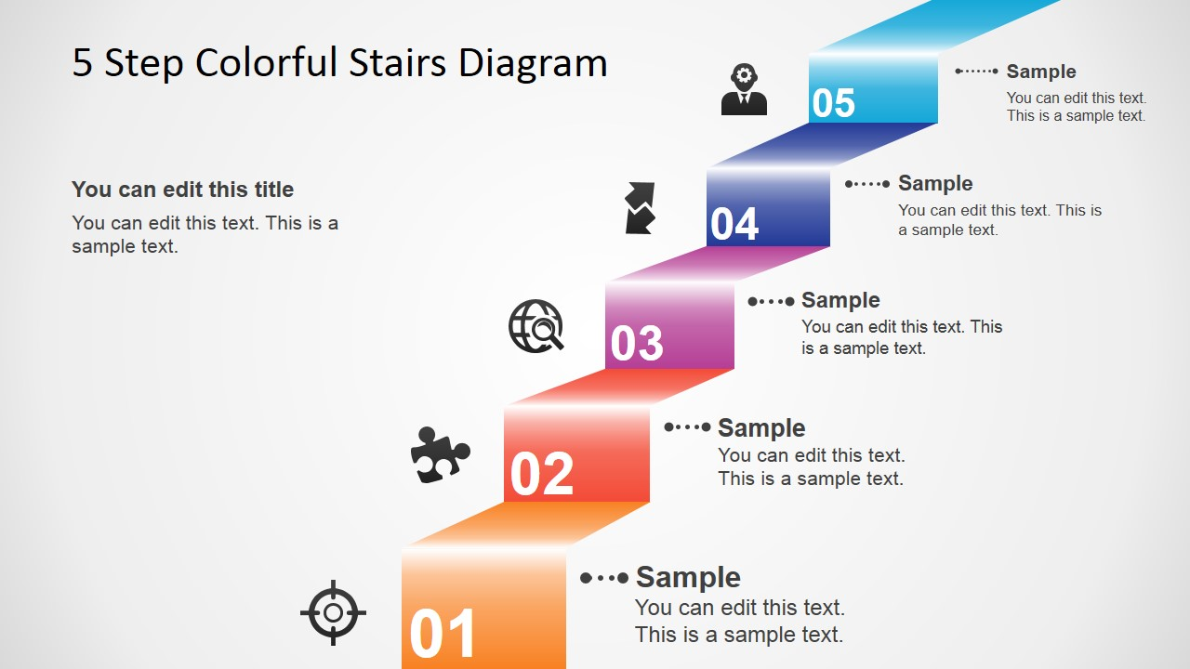
Le Cadre Spatial Statistique Africain: Principes Généraux
Améliorer la capacité des ONS à intégrer les données, les méthodes et les processus géospatiaux dans la production statistique générale
Soutenir la production de données désagrégées pour les zones géographiques locales
Lier les résultats statistiques globaux aux zones géographiques standard
Fournir la base de la collaboration entre les ONS, et les INC
Soutenir la publication, l'accès, l'analyse et la visualisation d'informations géospatiales
L'utilisateur peut ainsi facilement tirer des conclusions et utiliser pleinement les données disponibles pour une action locale
Principe 5: Statistiques géospatiales accessibles et utilisables - (Analyse)
ISurmonter les barrières structurelles, syntaxiques et sémantiques entre les données statistiques et géospatiales et les métadonnées
SO Standards - OGC Standards - Statistics Principles
Principe 4: Interopérabilité statistique et géospatiale
(Standards techniques, s)
Faire usage de géographies faisant autorité pour diffuser tous les résultats statistiques
Principe 3: Géographies communes pour la diffusion des statistiques3
(regions geographiques )
Mettre en place un stockage persistant des microdonnées statistiques géocodées dans un système de gestion de base de données relationnelle
Principe 2: Données d'enregistrements d'unités géocodées dans un environnement de gestion de données - (identifiants Uniques )
Assigner à chaque unité statistique des informations de localisation précises et non ambiguës provenant de sources de données fondamentales faisant autorité, pertinentes et convenues au niveau national
Principe 1: Utilisation de l'infrastructure géospatiale fondamentale et du géocodage
(NSDI, integration)

Slide 18

Le Cadre Spatial Statistique Africain : Dimensions
Une intégration réussie de l'information géospatiale et de l'information statistique nécessite d'examiner les dimensions suivantes: (1) Échelle; (2) Politique; (3) Institutionnel; (4) Modélisation.
Échelle: L'étendue de l'espace géographique dans lequel l'intégration doit avoir lieu.
Politique: La dimension politique nécessaire à tous les niveaux sur l'axe de l'échelle pour initier et harmoniser les stratégies et les règlements associés afin de parvenir à une intégration complète.
Institutionnel: Les arrangements institutionnels nécessaires pour réaliser une intégration réelle, conformément à l'orientation des deux politiques compatibles.
Modélisation: Composante du processus d'intégration traitant de l'abstraction technique, technologique et scientifique et de leurs interactions fonctionnelles et procédurales connexes:) GSGF
Ressources
Donnees
Politiques

Slide 19
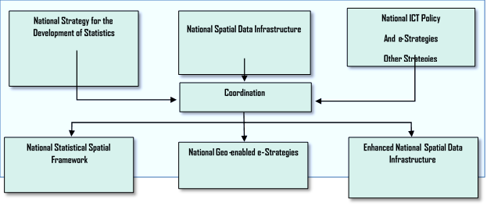
Le cadre de l'espace statistique africain: la réduction d'échelle au niveau national
La stratégie comprend un mécanisme de déconvolution pour réduire le cadre au niveau national, où les États membres peuvent adopter, adapter et appliquer leur propre cadre national d'établissement des statistiques (NSSF) en fonction de l'environnement et des réalités de chaque pays.

Slide 20
Le Cadre Spatial Statistique Africain: Objectifs Stratégiques
Le processus d'intégration sera basé sur les objectifs stratégiques clés (OS) avec leurs résultats attendus (R) dans une approche progressive
SO.5
Gestion des Connaissances
Développement d'applications statistiques, de normes, de méthodes et d'outils spatialement adaptés
SO.4
implementation effective
Génération et diffusion de connaissances
Capacité et développement des compétences
SO.3
Liens avec les cadres globaux
Intégration des NSSF dans le programme de l'Afrique
Les synergies et la coordination sont renforcées et les ressources mobilisées
SO.2
Plaidoyer pour l'engagement au niveau des politiques
Adoption au niveau national
Appropriation par les CERs
SO.1
Conception du Cadre National
Validé par les communautés géospatiales et statistiques africaines

Slide 21
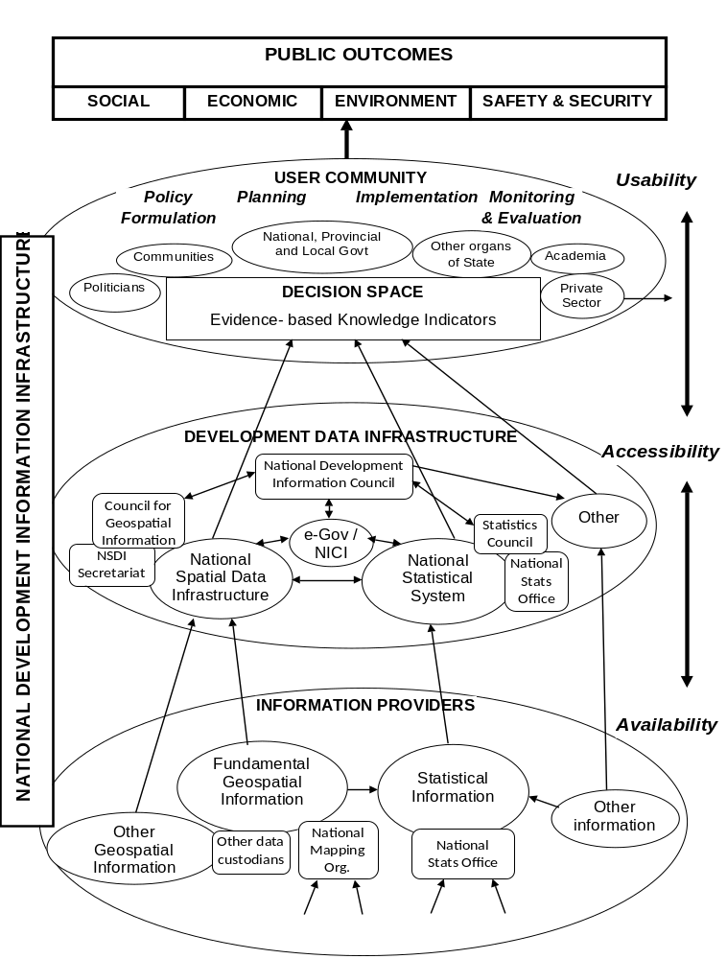
Le cadre spatial statistique africain:
Solutions Immediates
Un nouveau paradigme: l'infrastructure d'information sur le développement national (NDII)
  L'information statistique de base, faisant autorité et mise à jour spatialement, disponibles et accessibles aux niveaux local, national, régional et mondial.
Le cadre géospatial statistique mondial
  Intégration des informations géospatiales et statistiques en s’assurant qu’il y a un lien entre NSDI et SNDS
Projet SALB:
  Construire, mettre à jour et partager les limites administratives communes.
Cycle de recensements de 2020
  Promouvoir les cartographies censitaires en Afrique.
  Construire des données sur l’habitat géoréférencés

Slide 22

Comment y arriver….
La démocratisation des données
  Encourager les pays à ouvrir des données gouvernementales pour la communauté plus large des utilisateurs.
  Respecter les normes convenues: métadonnées, modèles de données, codage, interopérabilité
La révolution des données
  Traduire un cycle complexe d'acquisition de données, de traitement, d'analyse, de visualisation et de prise de décision en processus de planification, de gestion et de surveillance en temps réel.
Renforcer la gouvernance de l'information géospatiale
Répondre aux besoins de développement urgents
Essayer de fournir des services

Slide 23
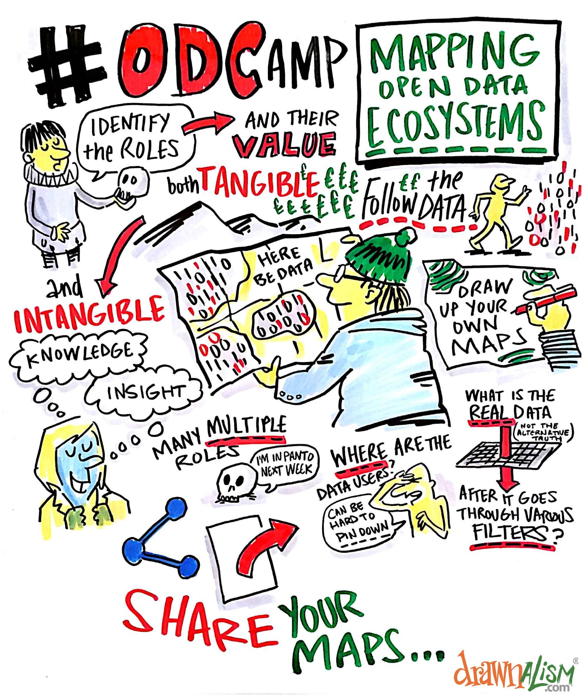
Bonnes Pratiques :
De la Communaute Geopstiale…
(Geospatial) Applications Inventory Tool
L'un des principes directeurs des NSDI est le principe de garde.
Il exige que chaque ensemble de données utilisé par la communauté devrait est produit et mis à jour régulièrement, et que des efforts ne sont pas dupliqués.
La garde d'un ensemble de données est généralement attribué à l'agence ou un bureau qui a besoin des données pour ses responsabilités ligne régulière.
Une activité importante dans la mise en œuvre de toute NSDI est donc la documentation des applications géo-information dans le pays pour appuyer l'affectation de la garde à travers un processus consensuel..

Slide 24
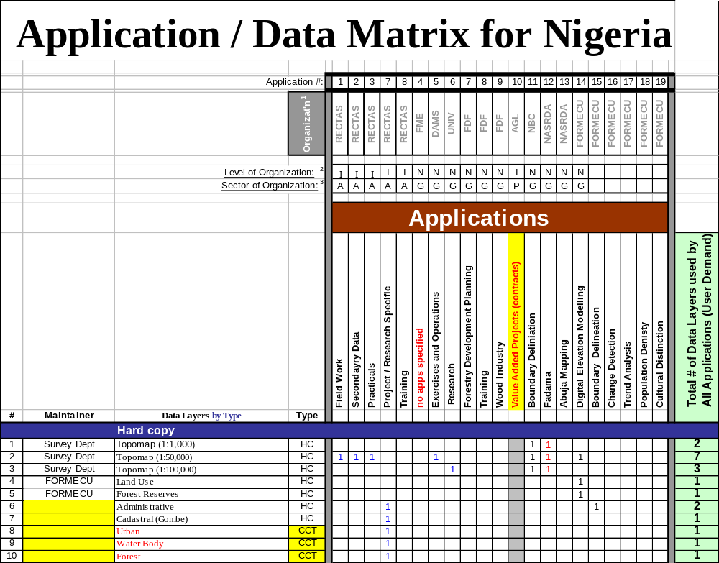
Geospatial Applications Inventory Tool : Principles
Une nouvelle approche basée sur la recherche de consensus entre toutes les parties prenantes.
Une approche qui permet de développer une base de données dans laquelle l'entité principale sera une application de géo-information.
Pour chaque entité : une documentation sur les séries de données utilisées, le mandat des institutions et autres attributs pertinents.
La base de données sera créé avec une application dédiée: Geoinformation Application Inventory Tool (GAIT).
.

Slide 25
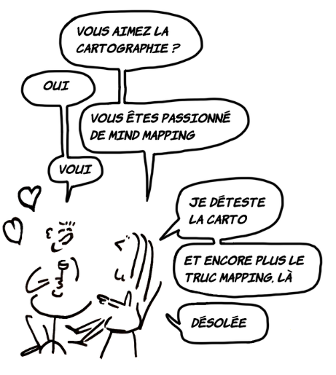
Geospatial Applications Inventory Tool : Pertinence
Meilleur accomplissement du mandat assigné à chaque institution.
Évaluation des applications communes développées par différentes institutions.
Identification des «utilisateurs» ayant un fort intérêt pour la maintenance des données.
Affectation de la garde par un processus consensuel.
Ressources financières alignées sur les changements de responsabilités.

Slide 26

Conclusion : Vous ne pouvez pas Compter ce que vous ne pouvez pas Localiser
Leçons tirées des recensements
La géographie est importante pour les statistiques: Des avantages visibles ont été obtenus grâce à l'adoption et la bonne application du SIG, de la télédétection et d'autres solutions, outils et techniques géospatiales (y compris la norme et l'interopérabilité) dans la création, l'analyse et la présentation de données statistiques.
Invariablement, les SIG ont modifié la manière dont les données des bureaux nationaux de statistiques sont collectées, stockées et produites.
La plupart des pays ont intégré une base de données géo-référencée (GPS) solide sur les lieux d'habitation, des limites de secteurs de recensement clairement délimitées et un ensemble complémentaire d'images satellitaires à haute résolution. .
L'analyse géospatiale doit devenir une compétence de base dans tout bureau de recensement: Notre objectif est d'intégrer la technologie de l'information géospatiale dans les activités des bureaux de statistiques nationaux en Afrique, tout au long de la formation, des données et des processus.
Renforcer la collaboration entre les agences de cartographie (NMA) et les institutions statistiques nationales (NSO): relier NSDI et SNDS
Politiques et Strategies
Environment Statistics
SNDS 2.0 à validation spatiale
Avant les
SNDS il y a les NSDI…
Data Collection
Data Analysis
Data Visualisation
Data Sharing
Economic Statistics
Social Statistics
Geovisualization
Spatial Analysis
Geovisualization
Spatial Analysis
Cartographie Censitaire

Slide 27

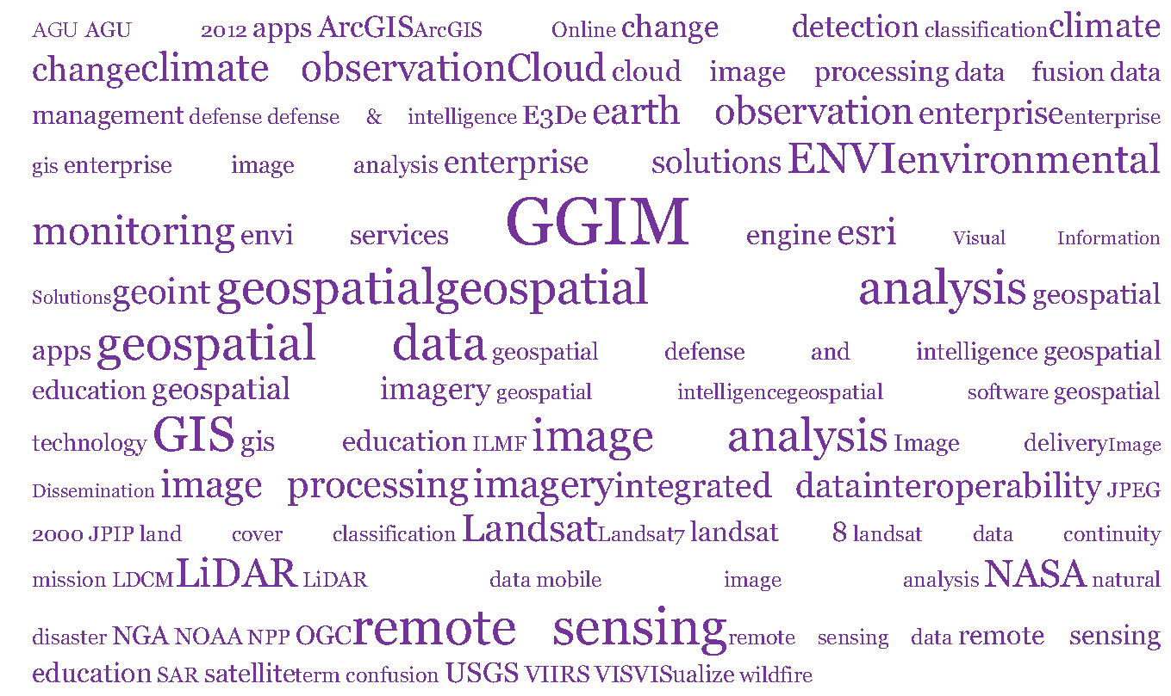
Thank You….
Citation de Pali Lehohla:
« Les systèmes de statistiques africains devraient franchir le pas et adopter les écosystèmes de données géospatiales comme un élément nécessaire et essentiel d'une innovation de grande envergure, suite aux innovations de longue date des systèmes statistiques latino-américains, en particulier ceux du Brésil et du Mexique. pour soutenir leurs systèmes de statistiques » …

